Slide 1
전남권역 공공보건의료기관 역량강화 교육
전남권역 공공보건의료기관 역량강화 교육
지역사회 통합돌봄사업 개요 및 발전방향
주관: 전라남도 공공보건의료지원단
일시: 2020.11.05(목)
장소: 홀리데이인 호텔)
조선간호대학교 이정미 교수

Slide 2
목차
지역사회 통합돌봄사업(커뮤니티케어)의 방향
기타 정부행정기관의 시범사업들
지역사회 통합돌봄사업(커뮤니티케어)과 공공보건의료기관과의 관계

Slide 3
지역사회 통합돌봄 사업
(커뮤니티케어)의 방향

Slide 4
왜 지금 커뮤니티케어 인가
고령화의 급속한 진전 ☞ 돌봄 문제의 보편화
2017.8월 고령사회 진입(14%), 2026년 초고령사회 진입 예상(20%)
- 주요 돌봄 수요층인 노인, 장애인 인구가 876만명(17년)으로 전체 인구의 17%

Slide 5
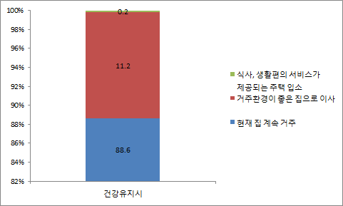
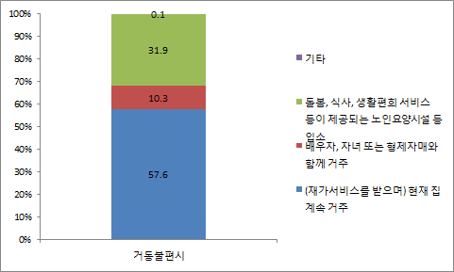
왜 지금 커뮤니티케어 인가
돌봄서비스 확대와 더불어, 이를 어떻게 제공할 것인가
국민들은 본인의 욕구에 맞는 다양한 서비스가 생활공간을 중심으로 통합 제공되길 원함
- 노인의 절반 이상(57.6%)은 “거동이 불편해도 살던 곳에서 여생 마치고 싶다”(’17, 노인실태조사)
- 시설 거주 장애인의 약 57%가 시설 밖에서 거주 및 생활희망”(’12, 국가인권위원회)
⇒ 그럼에도 불구하고 충분한 서비스, 서비스간 연계 부족으로 인해
시설, 병원 등으로 삶의 터전을 이동

Slide 6
왜 지금 커뮤니티케어 인가
돌봄 관련 서비스의 확대, 다양화 요구
- 예) 아동 심리상담, 장애인 주치의, 거동 불편자 이동서비스 등
분절적 예산사업 단위가 아니라 포괄적 접근 필요
- 장애인, 정신분야 등 개별 프로그램 단위 접근으로는 한계
보건과 복지의 통합 (케어)
- 복지(생활) – 요양 – 보건(예방) – 의료(재활, 치료)의 원활한 연계
재가, 지역사회 중심
- 당사자의 삶의 질, 선택권 제고

Slide 7
왜 지금 커뮤니티케어 인가
사회보장제도의 지속 가능성 우려
고령화 등에 따라 급증하는 사회보험 지출
- 2016년 건강보험 노인 진료비는 25조 187억원(건강보험 급여비의 38.7%), 2010년의 약 2배 수준
<노인진료비 추계>
<장기요양보험 지출추계 >
(단위 :억원)
⇒ 의료적 필요도가 낮은 소위 ‘사회적 입원’의 문제

Slide 8
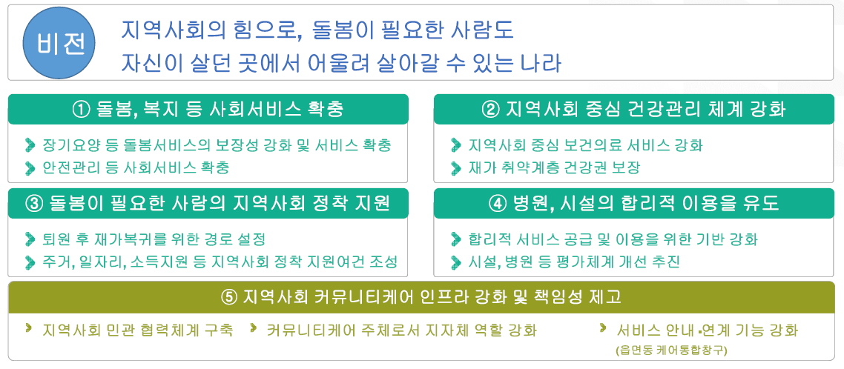
만들고자 하는 커뮤니티케어의 모습
[2] 추진방향

Slide 9
검토과제 : 돌봄 안전 등 사회서비스 확충
장기요양보험의 보장성 강화
사회서비스의 단계적 확충
재가서비스 중심, 노인장기요양 수급자를 선진국 수준으로 확대
장기요양이 커버하지 못하는 등급외자,
장애인, 아동 등
수요가 높은 돌봄서비스 우선확대 추진
* 장애인 활동지원, * 발달장애인 주간활동서비스,
* 노인돌봄서비스 * 가사간병서비스
OECD
선진국 수준
(재가서비스 중심)
8.0%
(2017)
9.6%
(2022)
지역사회 안심생활 지원 서비스
단계적 추진
경증치매 노인 대상 인지지원 등급 인정(`18~)
일상생활수행능력 제한이 있는 노인(등급 외 A) 등
사회서비스 R&D를 통한 영역별(생활지원, 안전, 정서 등) 서비스 발굴
지역사회 서비스 투자사업 표준모델 반영 추진
재가생활이 가능토록 충분한 서비스 제공
통합재가급여 도입(`19)
신규서비스 개발 (이동·외출지원, 주거환경 개선 등)
IoT 활용 스마트 홈, 안전 · 안부확인 , AI 활용 맞춤형 인지 ·정서기능 강화 등
`

Slide 10
검토과제 : 지역사회 중심 건강관리체계 강화
재가 취약계층 건강권 보장
지역사회 중심 보건의료 서비스 강화
장애인 건강주치의
중증소아환자 재택의료
동네의원 중심 만성질환 관리
지역 내 의사가
중증장애인의 만성질환 및
장애관련 건강상태 등을
지속적·포괄적 관리
(`18.5~ 시범사업)
중증소아환자 대상
상담관리 서비스,
방문 진료 및 방문간호
(`18년 시범사업)
고혈압 · 당뇨 등 합병증 예방을 통한
불필요한 입원 방지
환자의 산태를 잘 아는 동네의원 의사가
대면, 비대면 서비스를 통합하여
만성질환관리 (`18. 하반기 시범사업)
가정형 호스피스
정신건강 사례관리
보건소 맞춤형 건강관리
말기환자를 대상으로
환자 가정에서
호스피스 서비스 제공
(25개 기관 대상 시범사업 중)
*암, AIDS, COPD, 만성간경화 등
정신기관 퇴원 · 퇴소자
사례관리 강화
보건-복지 통합서비스 제공
정신건강전문요원 확충
보건소 맞춤형 건강관리 서비스 확대 추진
방문건강관리 등 서비스 확충
지역 의약단체, 간호인력, 건강생활지원센터,
건강보험공단 등을 활용한 지역사회 중심
건강지원 강화방안 마련
*보건소 맞춤형 건강관리체계 구축 모형개발(~`18년 말) R&D 추진 중

Slide 11
검토과제 : 돌봄이 필요한 사람의 지역사회 정착지원
병원에서 지역사회로 복귀 경로 설정
주거연계 등 지역사회 정착 지원 강화
체계적 퇴원지원
주거지원 연계
돌봄이 필요한 사회적 입원환자 대상
퇴원계획 수립, 지역사회 돌봄연계
공공임대주택을 활용한 탈시설 장애인 주거공간 제공
공공실버주택 등 확대를 통한 주거 및 서비스 연계제공
지역내 유휴공간 등을 활용한 노인 공동거주 모델 개발
시설퇴소 보호종료아동 공공임대주택 지원, 자립지원등
* 의료기관에 사회복지사 등 전문인력 확충 검토
* (일본사례) 병원에 퇴원지원실을 설치, 방문진료소 등과
사례회의 실시 후 퇴원계획 마련
중간서비스 모형 도입
커뮤니티케어 선도사업
퇴원 정신질환자의 지역사회 거주 훈련 등
사회복귀 지원을 위한
중간집(halfway house) 시범사업
노인, 장애인, 정신질환자, 노숙인 등 대상별
지역사회 정착을 위한 커뮤니티케어 모델마련
* 선도사업 모델마련 연구(보사연, `18.4~11) 추진 중
퇴원노인 등이 이용할 수 있는 단기(예: 90일) 생활시설 모형
(의료와 요양 서비스 결합) 등도 검토 중
커뮤니티케어 선도사업 추진(`19년 이후)

Slide 12
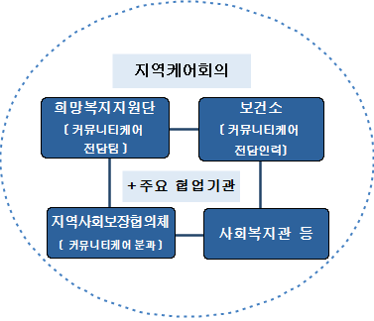
검토과제 : 지역사회 인프라 강화 및 책임성 제고
지역사회 복지자원 연계강화
커뮤니티케어 주체로서 지자체 역할 강화
사회복지협의회, 공동모금회, 사회복지관 등
지자체-복지관 간 사례관리 등 정보공유
지역사회보장계획(CC계획 포함) 실질화, 내실화
지역케어회의에 보건소 적극 참여
총괄·조정 및 모니터링 (정책형성)
- 지역 CC 업무 총괄·조정 및 평가*
- CC 자원 발굴 및 네트워킹
* 읍면동의 서비스 제공·연계 적정성 등 모니터링
* 총괄 조정 관련 참석자는 보건소장 등 대표 중심
고난이도 대상자 (복합 지원 필요) 사례관리
- 희망복지지원단, 보건소, 지역사회보장협의체
사회복지관 등 참여
* 사례회의 참석자는 실무자 중심

Slide 13
추진 방향(노인 중심)
※ 보건복지부(2018.11). 포용적 복지시대의 커뮤니티케어 추진방향. 한국보건행정학회 후기학술대회

Slide 14
선도사업 개요
서비스 구성
재정지원사업
연계사업
자체재원 사업
※ 보건복지부(2019.1). 지역사회 통합 돌봄 선도사업 추진계획
14

